Slide 1
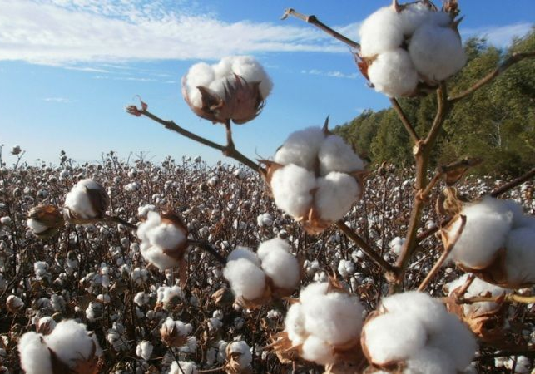
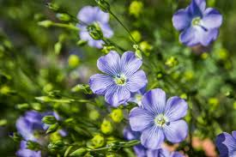
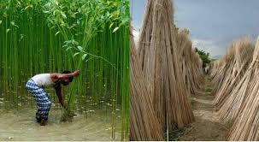
Технологія виробництва продукції рослинництва
Прядивні культури
Викладач Олександр ДАВИГОРА

Slide 2
ПЛАН
Значення прядивних культур
Загальна характеристика льону
Використання продуктів льону
Сорти льону
Фази розвитку льону
Виробництво льону

Slide 3
ПРЯДИВНІ КУЛЬТУРИ
Прядивні культури є основними постачальниками сировини для виробництва високоякісного натурального волокна.
Воно використовується для виготовлення тканини, мотузок та інших технічних потреб.
Рослини, які здатні в своїх органах утворювати волокно, належать до різних родин та істотно різняться між собою за комплексом морфологічних ознак та біологічних властивостей.
Відомі рослини прядивних культур можуть утворювати волокно на поверхні насіння, у стеблах та листках.

Slide 4
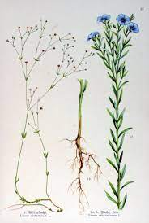
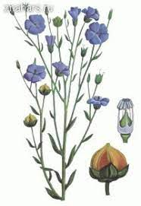
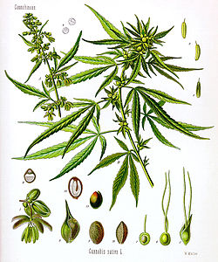
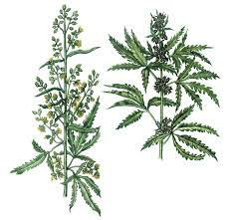
ПРЯДИВНІ КУЛЬТУРИ
В Україні із прядивних культур вирощується льон та коноплі. У них волокно утворюється у стеблах у вигляді довгих луб’яних волокон.
Льон є основною прядивною культурою у нашій державі.

Slide 5
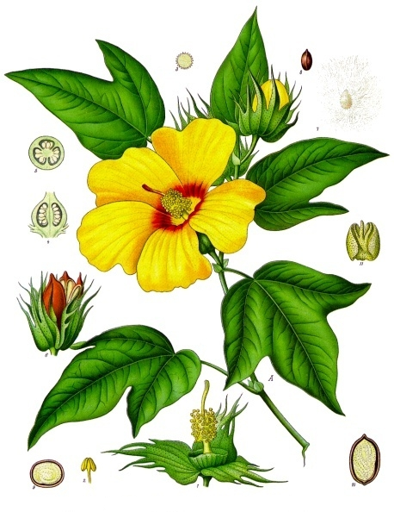
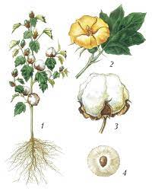
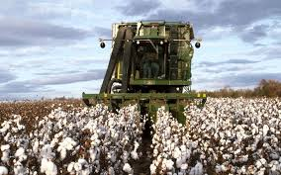
ПРЯДИВНІ КУЛЬТУРИ
У світовому землеробстві найбільш поширеною луб’яною культурою є бавовник. У нього волокна формуються на шкірці насіння у вигляді видозмінених клітин ендосперму.
В Україні бавовник не вирощується. Але на думку багатьох вчених, він є перспективною культурою.

Slide 6
ПРЯДИВНІ КУЛЬТУРИ
До прядивних рослин, які утворюють волокно у листках, належать сизаль і абака. Вони не мають значного виробничого значення і поширені лише в окремих країнах Світу.
Окремі прядивні культури, і зокрема ті, що є найбільш поширеними бавовник, льон та коноплі у насінні накопичують олію.
За якісними показниками олія цих рослин не поступається соняшниковій олії, яка найбільш поширена в Україні, а тому широко використовується в харчовій, консервній, лакофарбовій, миловарній, паперовій, електротехнічній, фармацевтичній промисловостях. Макуха та шрот, які є відходами при виробництві олії, вважаються високоякісними концентрованими кормами, а тому використовуються для годівлі тварин.

Slide 7
ЗАГАЛЬНА ХАРАКТЕРИСТИКА ЛЬОНУ
Латинська назва льону культурного Linum Usitatissimum у буквальному перекладі означає «найбільш корисний»
Цей вид ділиться на чотири підвиди, з яких найбільш розповсюдженим є євразійський, що включає чотири різновиди: льон-довгунець або прядивний, олійний або кудряш, межеумок або проміжний та льон, що стелиться.
Ця культура характеризується відмінними біологічними і господарськими властивостями, а саме високою посухостійкістю, скоростиглістю, технологічністю вирощування, високою врожайністю та рентабельністю.

Slide 8
У насінні сортів льону олійного міститься 42-48% олії.
До її складу входять, залежно від селекційного сорту й умов вирощування, п’ять жирних кислот у такому процентному співвідношенні:
- олеїнової — 17,6 %,
- ліноленової — 56,6 %
- лінолевої — 14,5 %
- пальметинової — 5,7 %
- стеаринової — 3 %.
Йодне число олії становить 165-192. Лляна олія — це висихаюча олія! Найкращу оліфу виробляють саме з неї. Широко використовують її й у лакофарбовій, шкіряній, миловарній промисловості, у виготовленні лінолеуму та клейонки.

Slide 9
Використання продуктів льону
Олійний льон — цінний харчовий та лікувальний продукт.
Льон — важлива лікарська рослина.
Лляну олію використовують у дієтичному харчуванні хворих із порушеннями жирового обміну, атеросклерозом, ішемічною хворобою серця, мозку, гіпертонічною хворобою, цукровим діабетом, при цирозі печінки, гепатиті, жировій дистрофії печінки.
Лляна олія містить мінімальну кількість холестерину, і велику кількість ненасичених жирних кислот, вживання яких з їжею знижує вміст холестерину. Слиз, що виділяється при намочуванні насіння, має добрі пом’якшуючі властивості при кишкових захворюваннях.
З насіння льону одержують препарат лінетол, що використовується для лікування опіків шкіри. Лляну олію можна вживати в їжу.

Slide 10
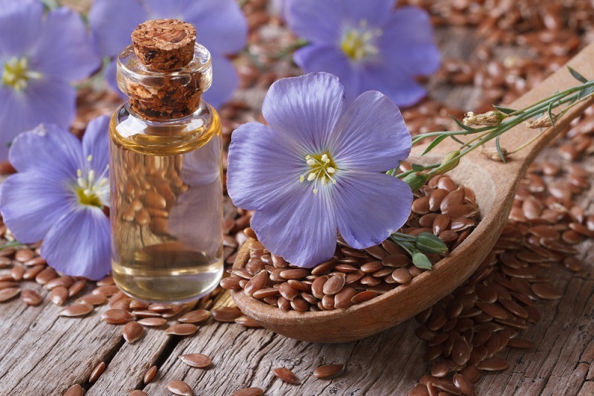
Використання продуктів льону
Макуха, що є продуктом переробки насіння, містить від 6 до 12% жиру, 33-38% протеїну, 7% олії, 9% клітковини.
Поживність 1 кг становить 1,15 к. о. і має 260 г перетравного протеїну. Цінною для годівлі тварин, особливо свиней, є й полова, що утворюється при обмолоті льону й очищенні насіння. За поживністю 1 кг її становить 0,27 к. о. і має 20 г перетравного протеїну.
Насіння льону використовують для
виробництва продуктів дієтичного
лікування, виробництва косметичних
препаратів, нових лікувальних засобів.

Slide 11
Сорти льону
Нині в Реєстрі сортів рослин, придатних для поширення в Україні, знаходиться 12 сортів льону-кудряша.
Південна ніч. Заявник — Інститут олійних культур НААН. Тривалість вегетаційного періоду — 84-86 днів. Вміст олії у насінні — 45-46%. Урожайність — 1,7-1,8 т/га. Відрізняється високою стійкістю проти посухи. Характеризується високою потенційною продуктивністю. Рекомендується для вирощування в степовій зоні України.
Золотистий. Заявник — Інститут олійних культур НААН. Сорт пізньостиглий, тривалість вегетаційного періоду становить 95-103 дні. Вміст олії в насінні — 49-51%. Урожайність насіння — 2,0-2,3 т/га. Відрізняється високим вмістом ліноленової кислоти — близько 70%, тому пропонується для технічного використання олії. Має характерну ознаку — хлорофільну недостатність верхівки рослин упродовж усього вегетаційного періоду. Рекомендується для вирощування в степовій зоні України.
Славний. Заявник — Інститут олійних культур НААН. Вегетаційний період — 87 діб, маса 1000 насінин — 7,8 г, урожайність — 25,3 ц/га. Вміст жиру — 49,2%, вихід олії — 12,4%. Сорт стійкий до вилягання, обсипання, посухи. Ураження хворобами незначне. Рекомендований для зони Степу.
Симпатик. Заявник — Національний науковий центр «Інститут землеробства НААН». Урожайність насіння — 23 ц/га, вегетаційний період -82 дні. Вміст жиру — 42%. Сорт стійкий до вилягання, осипання, посухи. Ураження хворобами на рівні 8-9 балів.

Slide 12
Фази розвитку льону
Від сівби до збирання фізіологічно стиглого врожаю рослини проходять такі фенологічні фази: сходи, ялинка, бутонізація, цвітіння, достигання.
Фаза сходів Висіяне в ґрунт насіння за оптимальної температури проростає через 5-8 днів. Сім'ядольні листочки виходять на поверхню ґрунту, між ними міститься брунька, з якої розвивається пізніше стебло з листками, квітками і коробочками. У цей період інтенсивно росте коренева система.
Фаза "ялинки" Ріст дуже повільний. Тривалість фази 15-20 днів. Інтенсивно росте і розвивається коренева система. У фазі "ялинки" рослини досягають висоти 5-10 см і мають 5-6 пар справжніх листочків. Після фази "ялинки" наступає період інтенсивного росту стебла (рослина збільшується у висоту на 2,5-5,0 см за добу), який продовжується і в фазі бутонізації.
Фаза бутонізації Приріст льону в висоту досягає 3-5 см за добу. У цей період в стеблах формується волокно і генеративні органи, що забезпечують урожай насіння. Інтенсивний ріст рослин триває 12-20 днів. Загальна висота рослин досягає 50-60 см.

Slide 13
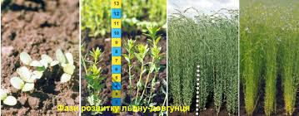
Фази розвитку льону
Фаза цвітіння Починається зацвітанням 10% рослин і триває 5-10 днів. Ріст рослин льону у висоту сповільнюється (ростуть тільки суцвіття), а під кінець фази цвітіння повністю припиняється. Закінчується формування волокна в стеблах.
Фаза достигання Характеризується швидким здерев'янінням стебла і формуванням та достиганням насіння. Розрізняють зелену, ранню жовту, жовту і повну стиглість льону. Не можна льон збирати у фазі зеленої стиглості, оскільки зменшується урожайність, погіршується якість волокна, насіння має нижчу схожість. У ранній жовтій і жовтій фазах льон достигає на волокно; у жовтій і повній - на насіння.
Вегетаційний період льону-довгунцю становить 75-90 днів.

Slide 14
Виробництво льону
У вирощуванні льону виділилося два напрями використання: на прядиво та олію. Якщо на прядиво льон вирощують переважно в Поліссі, то на олію — у південних районах (Степ та Лісостеп).
Кращими попередниками для льону є озимі зернові, зернобобові, просапні культури, багаторічні трави
Льон не рекомендують сіяти лише після соняшнику, щоб запобігти ураженню фузаріозом та іншими хворобами, а також після капустяних для зменшення пошкодження блохою. Повернення льону на попереднє місце в сівозміні — не раніш як через 5-6 років.
Льон олійний є добрим попередником під озимі культури

Slide 15
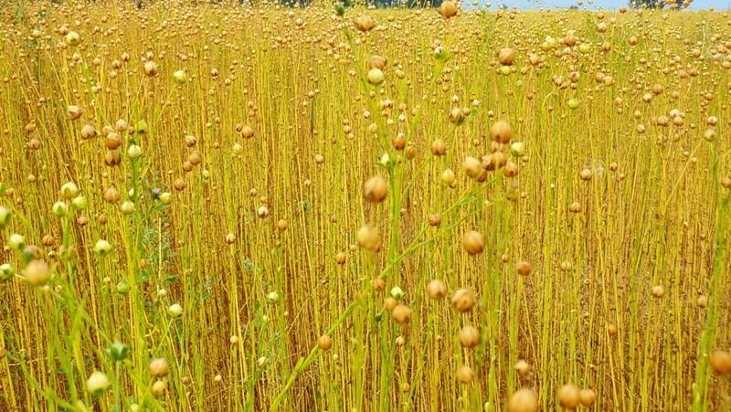
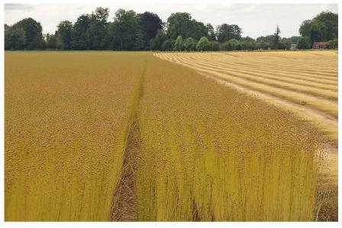
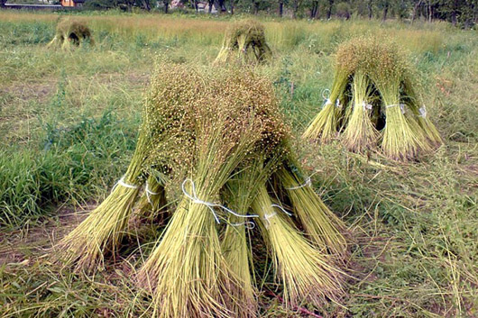
Виробництво льону
У виробництві під поняттям «льон олійний» об’єднують рослини двох різновидів: кудряшів і межеумків.
Більше олії міститься у насінні кудряшів — 44 і 42% — у межеумків. Водночас солома межеумків вища, містить більше волокна і може бути використана для виробництва текстильного волокна, а з останнього — прядива.
Волокно із соломи кудряшів може бути використане лише для виготовлення вати, паперу і як пакувальний матеріал.

Slide 16
Виробництво льону
Обробіток ґрунту
Основний обробіток, після попереднього лущення стерні, полягає в оранці плугами з передплужниками на 25-30 см, необхідно при цьому уникати вигортання на поверхню ґрунту підорного шару. Передпосівний обробіток складається із боронування зябу та культивації, краще здійснювати його комбінованими знаряддями типу «Європак».
Удобрення
Рослини льону олійного мають короткий вегетаційний період, у кореневої системи досить слабка вбирна здатність, тому культура добре реагує на удобрення. Оптимальними дозами є N45-60Р60-80К70-90. Фосфорні та калійні добрива вносять під основний обробіток, азотні — навесні, під передпосівну культивацію, приділяючи особливу увагу рівномірності їх внесення.

Slide 17
Виробництво льону
Сівба
Насіння льону за 2-3 міс. до сівби протруюють (вітавакс-200, 75% з.п., 1,5 кг/т, або фенорамон, 70%) з.п., 2 кг/т) із додаванням мікроелементів: борної кислоти (1,5 кг/т), сірчанокислої міді та сірчанокислого цинку, обох — по 2 кг/т.
Сіяти олійний льон потрібно якомога раніше, водночас із ранніми ярими культурами. Глибина загортання насіння — 3-4 см, а на структурних ґрунтах — до 5 см із обов’язковим прикочуванням поля після сівби.
Сіють зерновими сівалками з міжряддями 15 см та нормою висіву 5-7 млн схожих насінин на 1 га, або 50-70 кг/га. При використанні льону олійного для виготовлення волокна та олії норму висіву збільшують на 10-15 кг.

Slide 18
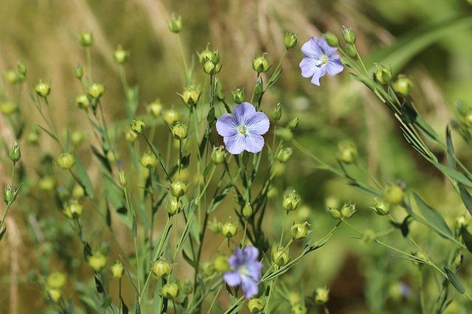
Виробництво льону
Догляд за посівами льону
Для боротьби із лляною блохою проводять обприскування посівів препаратом ф’юрі 10% (0,15 л/га).
Для захисту посівів від комплексу хвороб (фузаріоз, антракноз, іржа, пасмо) у фазі «ялинка» обробляють хлорокисом міді, 90% з.п. (2,2 кг/га); бенлатом, фундазолом, 50% з.п. (1 кг/га).
Забур’янені посіви льону обприскують гербіцидами у баковій суміші — протизлаковим — пантера та протидводольним — льонок чи крос.

Slide 19
Виробництво льону
Збирання врожаю
У посушливих умовах льон олійний можна збирати прямим комбайнуванням дообладнаним зерновим комбайном, але краще скошувати його у валки з висотою зрізу 12-14 см при достиганні 65-75% коробочок. Вологість насіння при цьому становить 25-35%.
Підбирають і обмолочують валки при вологості насіння не вище як 12%. Олійний льон досягає висоти 50-70 см і більше, у стеблах формується до 16-18% волокна. Цей льон можна використовувати як для одержання насіння, так і прядива. У цьому разі збирання врожаю починають на 5-7 днів раніше, застосовуючи льонокомбайн ЛК-4А, який вириває стебла, обчісує насіннєві коробочки, що направляються у приєднаний до комбайна причіп, а льоносолома вистилається у стрічки на льонищі для перетворення в тресту.

Slide 20
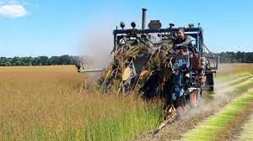
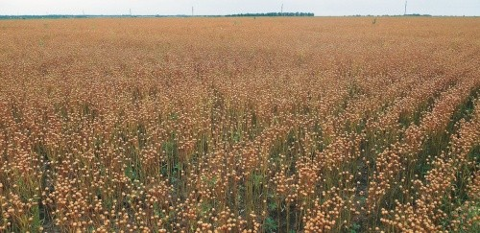
Виробництво льону
Збирання врожаю
Насінну масу досушують під навісами або на відкритих майданчиках, після чого обмолочують дообладнаним зерновим комбайном. Тресту прес-підбирачами збирають в рулони і відправляють на льонозавод.

Slide 21
Бажаю успіхів у навчанні

